Slide 2
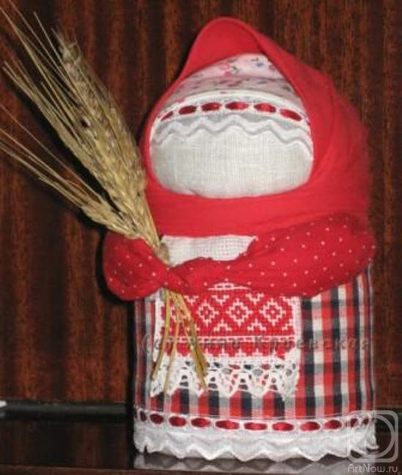
Кукла «Крупеничка»

Slide 3
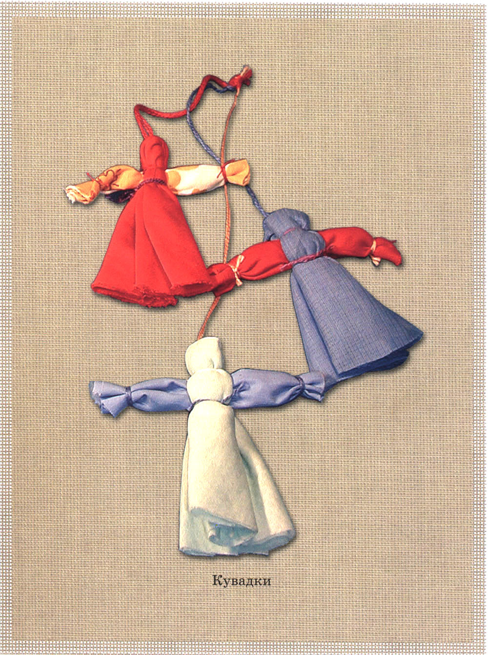
Кукла «Кувадка»

Slide 4
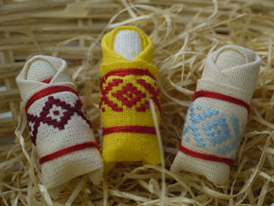
Кукла «Пеленашка»

Slide 5
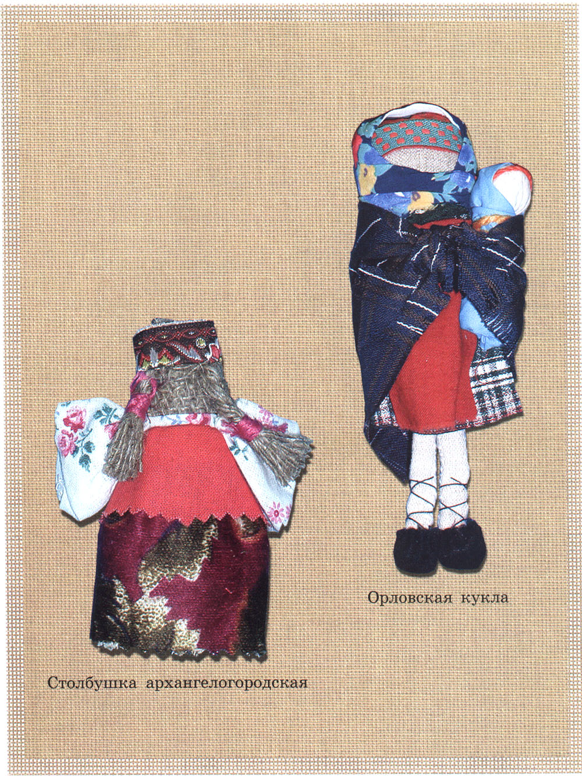
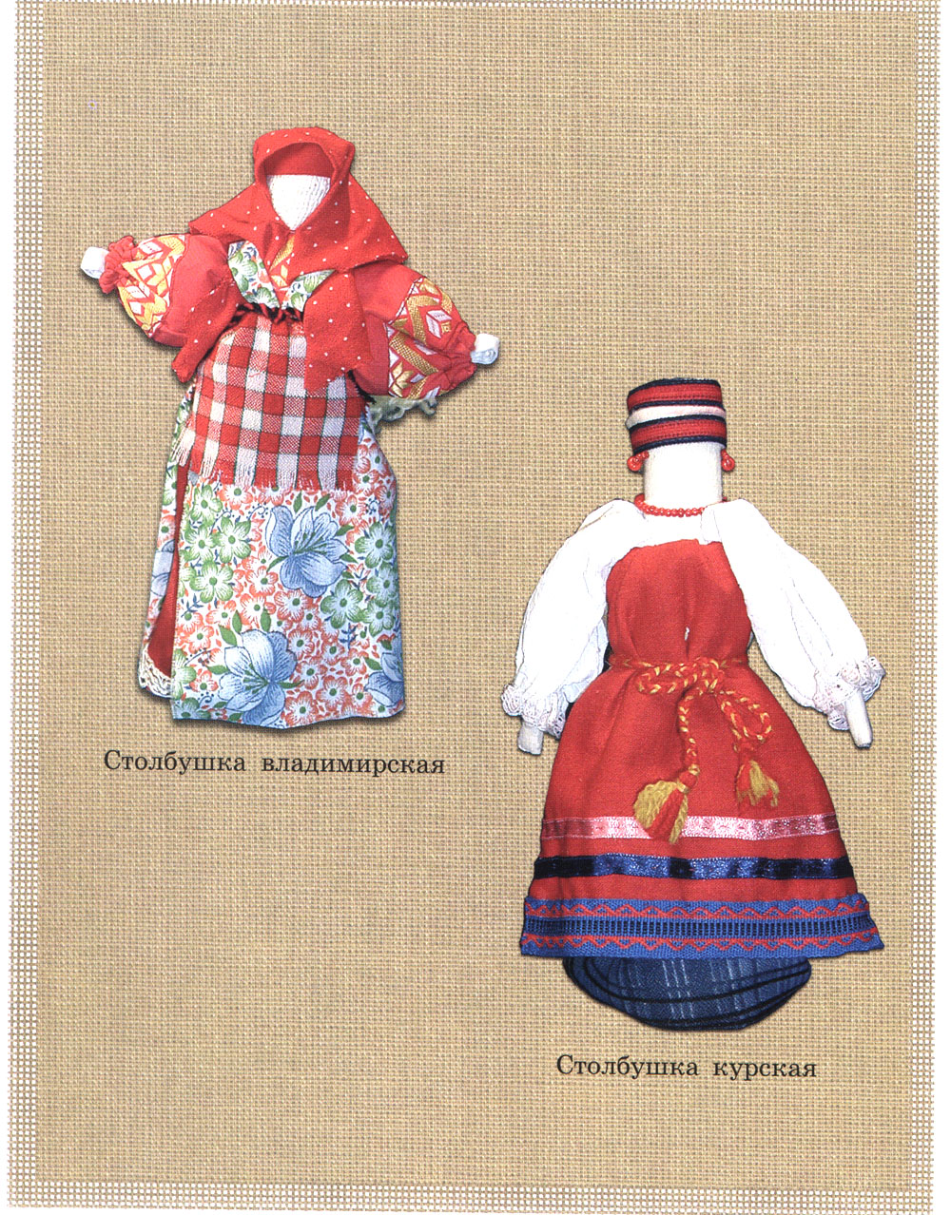
Кукла «Столбушка»

Slide 6
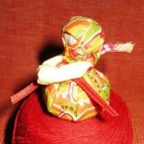
Кукла «Благополучница»

Slide 7
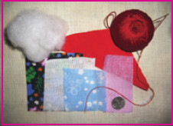
Необходимые нам для работы материалы:

Slide 8
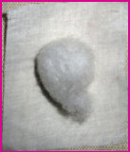
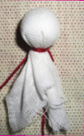
1. В середину светлого квадратика кладем вату, формируем голову-шарик и крепко перевязываем красной ниткой.

Slide 9
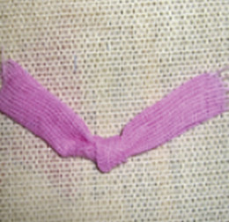
2. Полоску ткани для ручек сворачиваем, подгибая края к середине, и завязываем по центру узел.

Slide 10
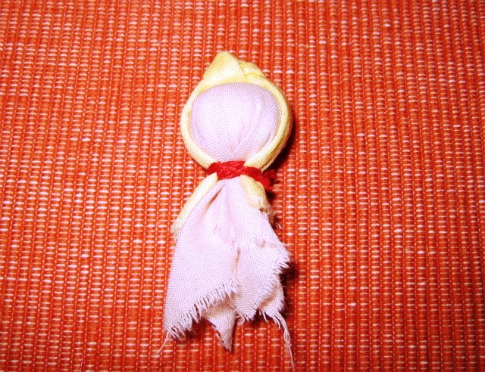
3. Привязываем ручки к шее. Мне удобно делать это, расположив узелок над головой куколки, а потом отогнув ручки вниз.

Slide 11
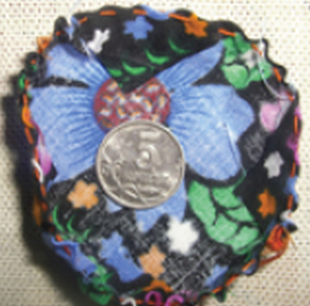
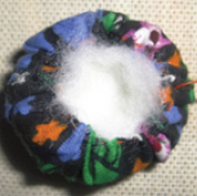
4. Делаем юбочку. Из пестрого квадратика вырезаем кружок, в середину кладем синтепон. В центр юбочки кладем денежку с самыми добрыми мыслями о благополучии того, кому куколка предназначена.

Slide 12
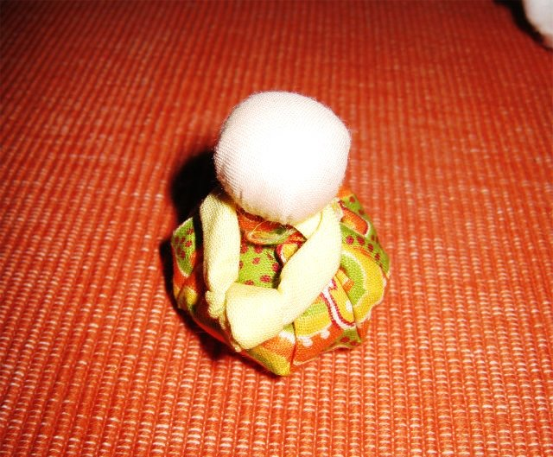
5. Края кружка собираем вокруг шеи куклы и крепко привязываем красной нитью.

Slide 13
6. Теперь осталось только повязать тесемку-поясок, и платочек на голову. Платок повязываем по-зимнему, глубоко на лоб.

